Slide 1
Fête de la Sainte Famille
29/12/2024
(année C)

Slide 2
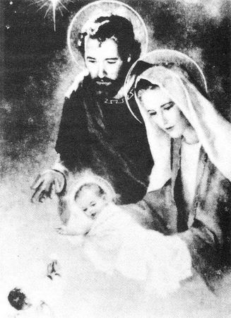

Slide 3
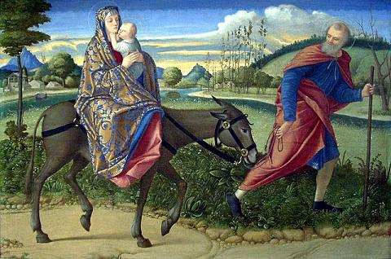

Slide 4
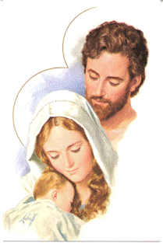

Slide 5
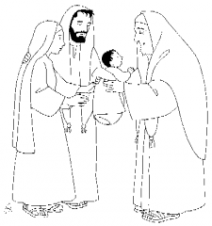

Slide 7
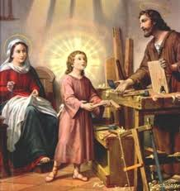

Slide 9
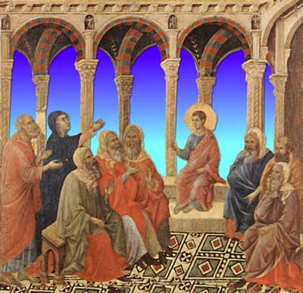

Slide 10
IL EST NÉ LE DIVIN ENFANT
Il est né, le divin Enfant,
Jouez, hautbois, résonnez, musettes ;
Il est né, le divin Enfant;
Chantons tous son avènement !
1. Depuis plus de quatre mille ans,
Nous le promettaient les Prophètes;
Depuis plus de quatre mille ans,
Nous attendions cet heureux temps.
2. Ah! qu’il est beau,
qu'il est charmant,
Que ses grâces sont parfaites!
Ah! qu’il est beau, qu’il est charmant,
Qu'il est doux le divin Enfant!

Slide 11
Il est né, le divin Enfant,
Jouez, hautbois,
résonnez, musettes ;
Il est ne, le divin Enfant ;
Chantons tous son avènement !
3
Une étable est son logement,
Un peu de paille, sa couchette,
Une étable est son logement,
Pour un Dieu, quel abaissement !
4
O Jésus ! O Roi tout puissant !
Tout petit enfant que vous êtes,
O Jésus ! O Roi tout puissant !
Régnez sur nous entièrement !

Slide 13
Kyrie haïtien : Si je t'oublie
Soliste :
Si je t'oublie, je sais que Toi Seigneur, tu ne m'oublies pas.
Tous :
Si je t'oublie, je sais que Toi Seigneur, tu ne m'oublies pas.
Soliste :
Tu as gravé mon nom sur les paumes de tes mains, Seigneur,
Tous :
je t'en prie, prends pitié de moi. Seigneur je t'en prie, prends pitié de moi.

Slide 14
2.
Soliste :
Si je trahis, je sais que Toi, Seigneur, tu ne trahis pas
Tous :
Si je trahis, je sais que Toi, Seigneur, tu ne trahis pas
Solite :
Tu m'offres ton amour qui désire mon amour, Seigneur,
Tous :
je t'en prie, prends pitié de moi. Seigneur je t'en prie, prends pitié de moi.

Slide 15
3.
Soliste :
Si je reviens, je sais que toi Seigneur, tu m'ouvres les bras.
Tous :
Si je reviens, je sais que toi Seigneur, tu m'ouvres les bras.
Soliste :
Ton amour est plus fort que tous mes refus d'amour, Seigneur,
Tous :
je t'en prie, prends pitié de moi. Seigneur je t'en prie, prends pitié de moi.

Slide 17
GLORIA de Lourdes
Refrain :
Gloria, gloria, in excelsis Deo ! (BIS)
1. - Soliste :
Paix sur la terre
aux hommes qu’il aime
Nous te louons, nous te bénissons,
nous t’adorons. Nous te glorifions,
nous te rendons grâce
pour ton immense gloire,
Seigneur Dieu, roi du ciel,
Dieu le Père tout-puissant.
Refrain :
Gloria, gloria, in excelsis Deo ! (bis)

Slide 18
2. - Soliste :
Seigneur, Fils unique, Jésus-Christ,
Seigneur Dieu, Agneau de dieu,
le fils du Père ;
Toi qui enlèves le péché du monde,
prends pitié de nous ;
Toi qui enlèves le péché du monde,
reçois notre prière ;
Toi qui es assis à la droite du Père,
prends pitié de nous;
Refrain :
Gloria, gloria, in excelsis Deo !(BIS)

Slide 19
3. - Soliste :
Car toi seul es Saint,
toi seul es Seigneur,
Toi seul es le très haut ;
Jésus-Christ avec le Saint Esprit
Dans la gloire de Dieu le père,
AMEN
Refrain :
Gloria, gloria, in excelsis Deo ! (bis)

Slide 21
PSAUME 83
HEUREUX LES HABITANTS DE TA MAISON, SEIGNEUR !
1. De quel amour sont aimées tes demeures,
Seigneur, Dieu de l’univers.
Mon âme s’épuise à désirer
les parvis du Seigneur ;
mon cœur et ma chair
sont un cri vers le Dieu vivant !
2. Heureux les habitants de ta maison :
ils pourront te chanter encore !
Heureux les hommes dont tu es la force :
des chemins s’ouvrent dans leur cœur !
3. Seigneur, Dieu de l’univers,
entends ma prière ;
écoute, Dieu de Jacob.
Dieu, vois notre bouclier,
regarde le visage de ton messie.

Slide 23
Alléluia
ALLÉLUIA,
MON CŒUR EST DANS LA JOIE !
ALLÉLUIA,
JE CHANTE POUR TOI.
ALLÉLUIA,
MON CŒUR EST DANS LA JOIE !
ALLÉLUIA,
JE CHANTE POUR TOI !
Vers toi, j’élève les mains,
Alléluia, Alléluia !
Pour toi, je frappe des mains,
Alléluia, Alléluia !

Slide 24
ALLÉLUIA,
MON CŒUR EST DANS LA JOIE !
ALLÉLUIA,
JE CHANTE POUR TOI.
ALLÉLUIA,
MON CŒUR EST DANS LA JOIE !
ALLÉLUIA,
JE CHANTE POUR TOI !

Slide 26
« La famille, lieu premier d’humanisation »
(Jean Paul II)

Slide 28
SYMBOLE DES APOTRES (Credo)
Je crois en Dieu, le Père tout-puissant,
Créateur du ciel et de la terre.
Et en Jésus Christ, son fils unique,
Notre Seigneur,
Qui a été conçu du Saint-Esprit,
Est né de la Vierge Marie,
A souffert sous Ponce Pilate,
A été crucifié, est mort et a été enseveli,
Est descendu aux enfers,
Le troisième jour est ressuscité des morts,
Est monté aux cieux,
Est assis à la droite de Dieu
Le Père tout-puissant,
D’où il viendra juger les vivants et les morts.
Je crois en l’Esprit Saint,
À la sainte Eglise catholique,
À la communion des saints,
À la rémission des péchés,
À la résurrection de la chair,
À la vie éternelle.
Amen

Slide 30
INTENTIONS
Ecoute la prière
qui monte de nos coeurs

Slide 32
Une étoile dans la nuit (KT 35-60)
Refrain :
C’est une étoile dans la nuit
de nos silences,
Une étoile qui jaillit.
C’est une étoile dans la nuit
de l’espérance
Sa lumière nous conduit !
1. Un signe est apparu
dans le ciel de nos vies,
D’abord une lueur,
D’ABORD UNE LUEUR,
Un signe est apparu
sa lumière a grandi,
Au fond de nos cœurs,
AU FOND DE NOS CŒURS.

Slide 33
Refrain :
C’est une étoile dans la nuit
de nos silences,
Une étoile qui jaillit.
C’est une étoile dans la nuit
de l’espérance
Sa lumière nous conduit !
2. Nous avons cheminé
sur les pas d’Abraham,
Hantés par un appel,
HANTES PAR UN APPEL,
Nous avons cheminé
sur les traces des Mages,
Au temps de noël,
AU TEMPS DE NOËL.

Slide 34
Refrain :
C’est une étoile dans la nuit
de nos silences,
Une étoile qui jaillit.
C’est une étoile dans la nuit
de l’espérance
Sa lumière nous conduit !
3. Tu as besoin de nous,
pour chanter ton Amour
Aux gens du monde entier,
AUX GENS DU MONDE ENTIER,
Tu as besoin de nous
pour que vienne ton jour,
Sur tous les sentiers,
SUR TOUS LES SENTIERS.

Slide 36
SAINT, LE DIEU DE L’UNIVERS (C 178)
Saint est le Seigneur,
le Dieu de l’univers,
Hosanna au plus haut des cieux !
Le ciel et la terre
sont remplis de ta gloire.
Hosanna au plus haut des cieux !
Hosanna au plus haut des cieux !
Qu’il soit béni au nom du Seigneur,
celui qui est, qui était et qui vient.
Hosanna au plus haut des cieux !
Hosanna au plus haut des cieux !

Slide 38
Anamnèse
(Chanté par le célébrant) :
Quand nous mangeons ce pain
et buvons à cette coupe,
nous célébrons
le mystère de la foi :
(Chanté par tous) :
Nous rappelons ta mort
Seigneur ressuscité,
et nous attendons que tu viennes .

Slide 40
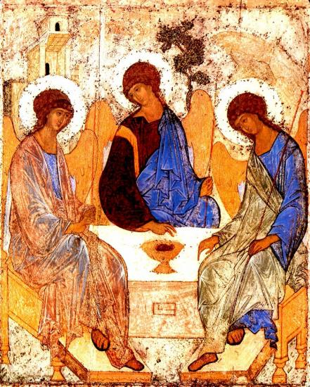

Slide 41
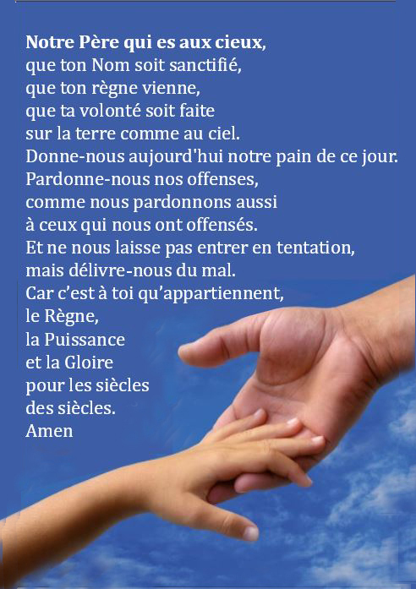

Slide 42
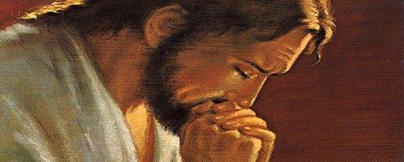

Slide 43
PRIÈRE POUR LA PAIX
Seigneur Jésus Christ, tu as dit à tes apôtres :
« Je vous laisse la paix, je vous donne ma paix » ,
ne regarde pas nos péchés
mais la foi de ton Eglise :
pour que ta volonté s’accomplisse,
donne-lui toujours cette paix,
et conduis-la vers l’unité parfaite,
Toi qui règnes pour les siècles des siècles.
Amen

Slide 45
Agnus : La paix, oui la paix
Auteur : K. Mayhew, Communauté de l'Emmanuel
1 - La paix, oui la paix,
c'est le don de Jésus.
La paix, oui la paix,
c'est le don de Jésus.
Alors dit Jésus,
alors mon nom sera connu.
La paix, oui la paix,
c'est le don de Jésus.

Slide 46
2 - La joie, oui la joie,
c'est le don de Jésus.
La joie, oui la joie,
c'est le don de Jésus.
Alors dit Jésus,
alors mon nom sera connu.
La joie, oui la joie,
c'est le don de Jésus.

Slide 47
3 - L'amour, oui l'amour,
c'est le don de Jésus.
L'amour, oui l'amour,
c'est le don de Jésus.
Alors dit Jésus,
alors mon nom
sera connu.
L'amour, oui l'amour,
c'est le don de Jésus.

Slide 48
4 - L'Esprit, oui l'Esprit,
c'est le don de Jésus.
L'Esprit, oui l'Esprit,
c'est le don de Jésus.
Alors dit Jésus,
alors mon nom
sera connu.
L'Esprit, oui l'Esprit,
c'est le don de Jésus.

Slide 50
« La famille, lieu premier d’humanisation »
(Jean Paul II)

Slide 51
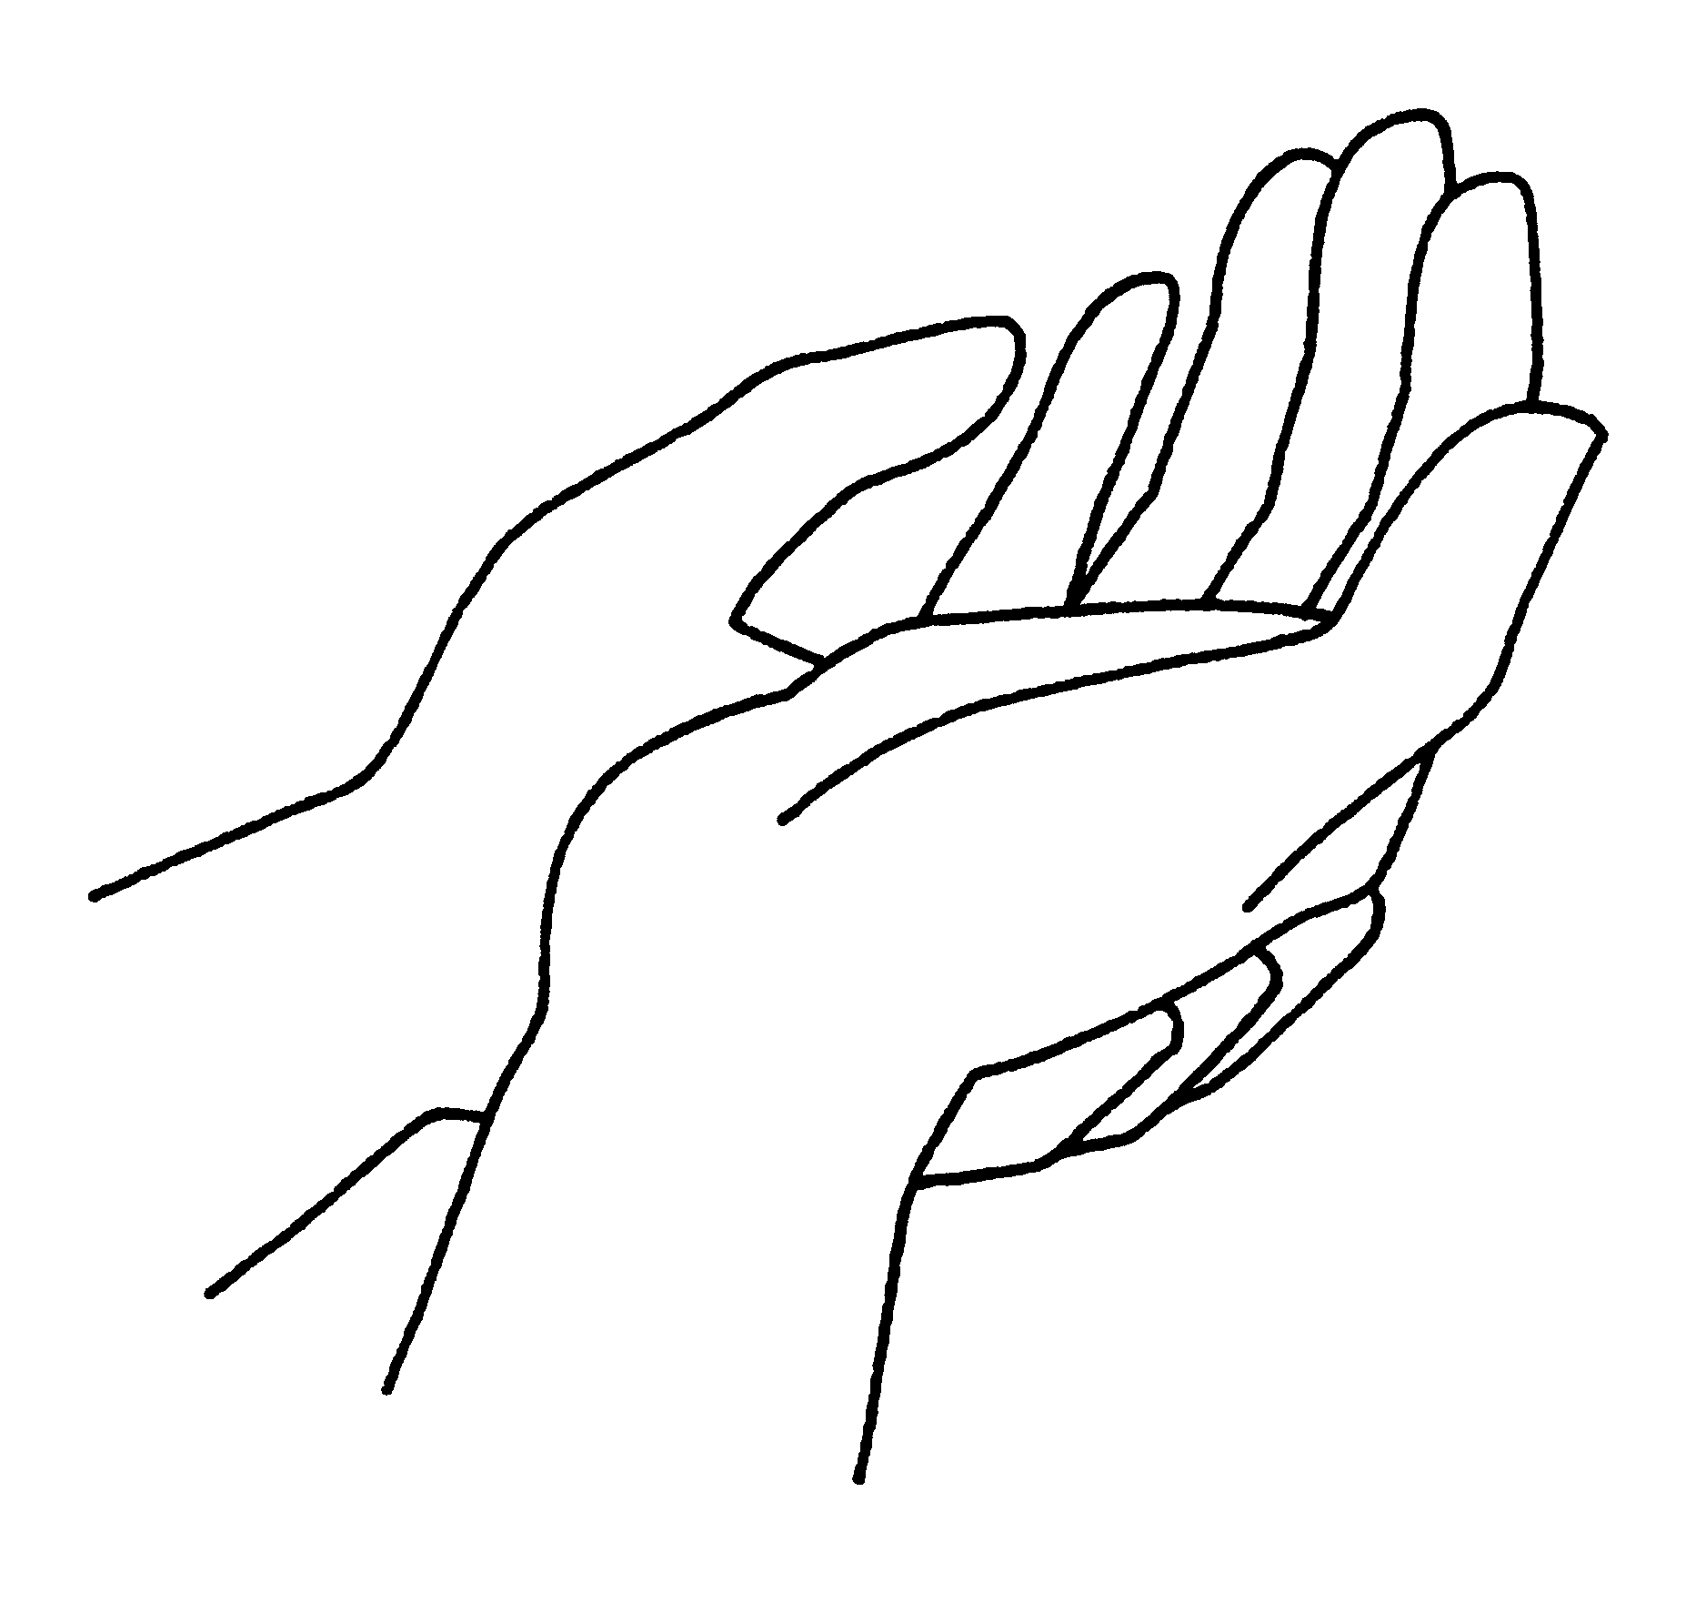
Nous demandons la grâce d’un renouvellement pour nos familles
afin de demeurer dans
l’Amour nouveau apporté par Jésus

Slide 52
Tu fais ta demeure en nous Seigneur
Refrain :
Tu es là présent, livré pour nous.
Toi le tout-petit, le serviteur.
Toi, le Tout-Puissant,
humblement tu t’abaisses.
Tu fais ta demeure en nous Seigneur.
Toi, le Tout-Puissant,
humblement tu t’abaisses.
Tu fais ta demeure en nous Seigneur.
1. Le pain que nous mangeons,
le vin que nous buvons,
C’est ton corps et ton sang,
Tu nous livres ta vie,
tu nous ouvres ton cœur,
Tu fais ta demeure en nous Seigneur

Slide 53
Refrain :
Tu es là présent, livré pour nous.
Toi le tout-petit, le serviteur.
Toi, le Tout-Puissant,
humblement tu t’abaisses.
Tu fais ta demeure en nous Seigneur.
Toi, le Tout-Puissant,
humblement tu t’abaisses.
Tu fais ta demeure en nous Seigneur.
2. Par le don de ta vie,
tu désires aujourd’hui
Reposer en nos cœurs,
Brûlé de charité, assoiffé d’être aimé,
Tu fais ta demeure en nous Seigneur.

Slide 54
Refrain :
Tu es là présent, livré pour nous.
Toi le tout-petit, le serviteur.
Toi, le Tout-Puissant,
humblement tu t’abaisses.
Tu fais ta demeure en nous Seigneur.
Toi, le Tout-Puissant,
humblement tu t’abaisses.
Tu fais ta demeure en nous Seigneur.
3. Unis à ton Amour,
tu nous veux pour toujours
Ostensoirs du Sauveur,
En notre humanité, tu rejoins l’égaré,
Tu fais ta demeure en nous Seigneur.

Slide 56
Refrain
Les mains ouvertes devant toi, Seigneur
Pour t'offrir le monde
Les mains ouvertes devant toi, Seigneur
Notre joie est profonde.
- 1 -
Garde-nous tout petits
devant ta face
Simples et purs
comme un ruisseau
Garde-nous tout petits
devant ta face
Et disponibles comme une eau.

Slide 57
Refrain
Les mains ouvertes devant toi, Seigneur
Pour t'offrir le monde
Les mains ouvertes devant toi, Seigneur
Notre joie est profonde.
- 2 -
Garde-nous tout petits devant ta face
Brûlants d'amour et pleins de joie
Garde-nous tout petits
parmi nos frères
Simple chemin devant leurs pas.

Slide 58
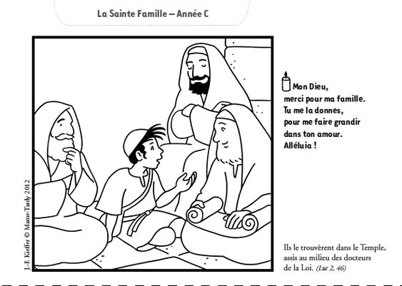

Slide 60
LES ANGES DANS NOS CAMPAGNES (F 9)
Les anges dans nos campagnes
Ont entonné l’hymne des Cieux,
Et l’écho de nos montagnes
Redit ce chant mélodieux .
Refrain :
Gloria in excelsis Déo
Gloria in excelsis Déo.
2. Ils annoncent la naissance
Du libérateur d’Israël,
Et, pleins de reconnaissance,
Chantent en ce jour solennel

Slide 61
Refrain :
Gloria in excelsis Déo
Gloria in excelsis Déo.
3. Cherchons tous l’heureux village
Qui l’a vu naître sous ses toits;
Offrons lui le tendre hommage
Et de nos cœurs et de nos voix.
Refrain :
Gloria in excelsis Déo
Gloria in excelsis Déo.

Slide 62
4. Dans l’humilité profonde
Où Vous paraissez à nos yeux,
Pour Vous louer, Dieu du monde,
Nous redirons ce chant joyeux.
Refrain :
Gloria in excelsis Déo
Gloria in excelsis Déo
5. Bergers, quittez vos retraites
Unissez vous à leurs concerts,
Et que vos tendres musettes
Fassent retentir dans les airs.

Slide 63
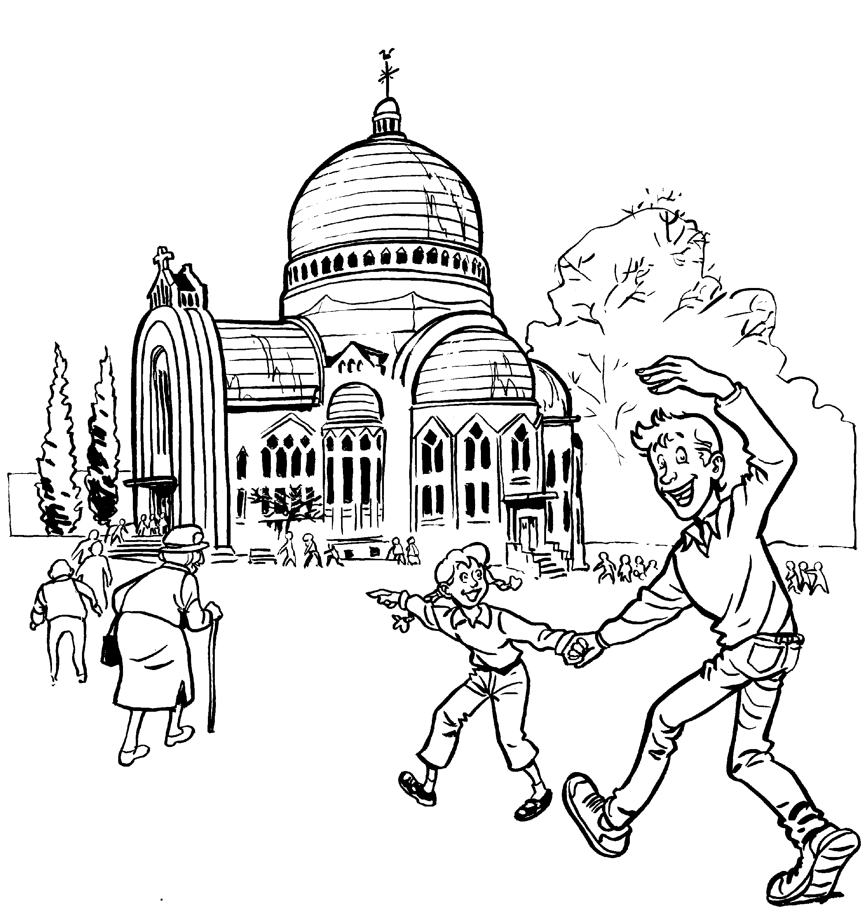
BON DIMANCHE À TOUS !
Les paroles des chants sont disponibles
une semaine avant la messe sur notre site internet :
www.chorale-saint-vincent.be

